Slide 1
Junta Directiva
Instituto de Capacitación para el Trabajo del Estado de Chihuahua
IV Reunión Ordinaria
Chihuahua, Chihuahua
6 de Noviembre de 2019.

Slide 2
Orden del día
Registro de asistencia, verificación del quórum e instalación de la sesión.
Aprobación del orden del día.
Lectura y aprobación del acta de la sesión anterior.
Informe del cumplimiento de acuerdos.
Informe del avance y operación al Tercer Trimestre de 2019.
Informe financiero al 30 de septiembre de 2019.
Asuntos que requieren autorización.
Asuntos Generales.
Cierre de sesión.

Slide 3
I. Registro de asistencia, verificación del quórum e instalación de la sesión.

Slide 4
Cuarta Reunión Ordinaria de la Junta Directiva del Instituto de Capacitación para el Trabajo del Estado de Chihuahua
Integrantes
NOMBRE | CARGO DENTRO DE LA JUNTA DIRECTIVA | INSTITUCIÓN
Ing. Alejandra De La Vega Arizpe | Presidente | Secretaría de Innovación y Desarrollo Económico
Dr. Carlos González Herrera | Secretario | Secretaría de Educación y Deporte
Ing. Alejandra Fernández Gutiérrez | Vocal | Coordinadora de Organismos Descentralizados DGCFT/SEMS/SEP
Dr. Arturo Fuentes Vélez | Vocal | Secretaría de Hacienda del Estado de Chihuahua
Lic. Claudia Manríquez Gardea | Vocal | CANACINTRA
Lic. Federico Baeza Mares | Vocal | COPARMEX
Lic. Martha Antonieta Rodríguez Carmona | Vocal | UEMSTIS Chihuahua
Lic. Miguel Menchaca Saénz | Vocal | Subdelegación Federal de la Secretaria de Educación Pública en Chihuahua
Mtra. Mónica Vargas Ruiz | Invitado Permanente | Secretaría de la Función Pública

Slide 5
V. Informe de actividades del Tercer Trimestre del Instituto.

Slide 6


Alumnos egresados en Tercer Trimestre de 2019
Informe de actividades
Dirección Académica
8,659
2,611
30%
Alumnos inscritos
en Tercer Trimestre de 2019
6,048
70%
10,046
7,050
70%
2,996
30%
FUENTE: SISTEMA DE CONTROL ESCOLAR – DIRECCIÓN DE PLANEACIÓN

Slide 7
Alumnos inscritos en el Tercer Trimestre de 2019
FUENTE: SISTEMA DE CONTROL ESCOLAR – DIRECCIÓN DE PLANEACIÓN
Notes:
REVISAR

Slide 8
Comparativo de egresados contra meta en el Tercer Trimestre de 2019.
FUENTE: SISTEMA DE CONTROL ESCOLAR – DIRECCIÓN DE PLANEACIÓN
Notes:
REVISAR

Slide 9
Alumnos inscritos según especialidad en Tercer Trimestre de 2019.
FUENTE: SISTEMA DE CONTROL ESCOLAR – DIRECCIÓN DE PLANEACIÓN
Notes:
REVISAR

Slide 10
Alumnos inscritos, otros, en Tercer Trimestre de 2019.
FUENTE: SISTEMA DE CONTROL ESCOLAR – DIRECCIÓN DE PLANEACIÓN
Notes:
REVISAR

Slide 11
Egresados por grupo de edad Tercer Trimestre 2019.
FUENTE: SISTEMA DE CONTROL ESCOLAR – DIRECCIÓN DE PLANEACIÓN
Notes:
Poner comparación del año pasado, gráfica

Slide 12




Grupos vulnerados atendidos al Tercer Trimestre 2019.
522
CERESOS
135
Adulto mayor
301
Mujeres en situación de violencia
72
Grupos Indígenas

Slide 13
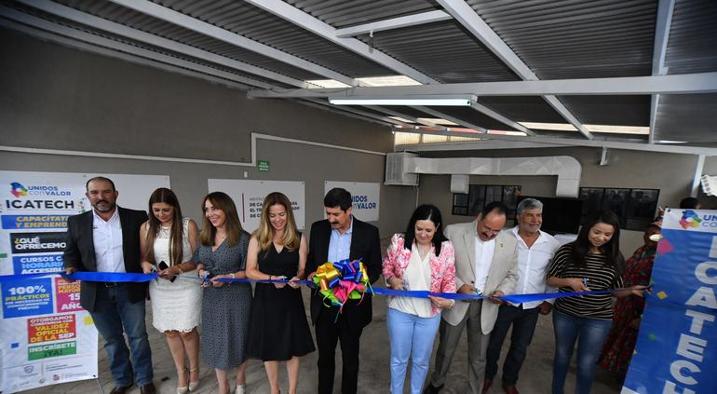
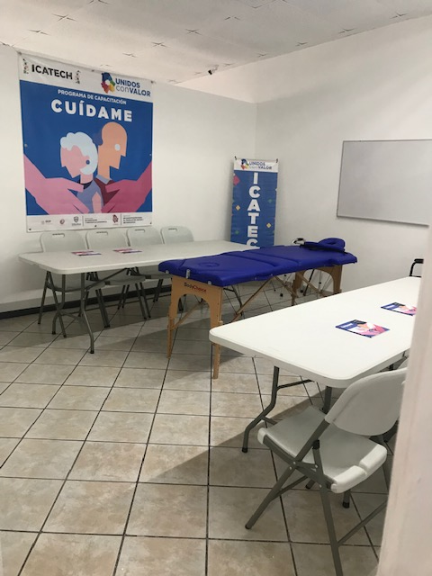
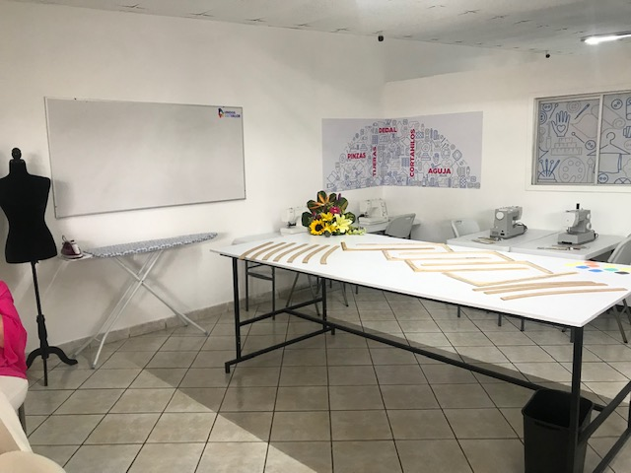
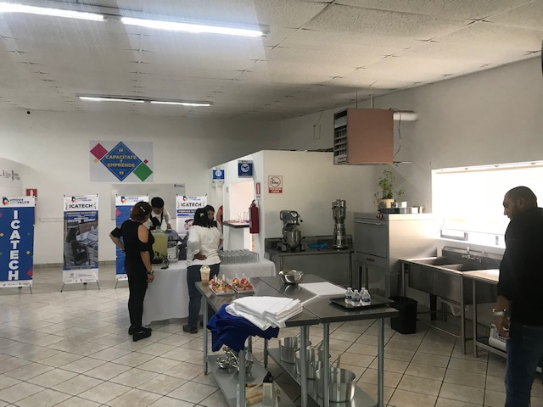
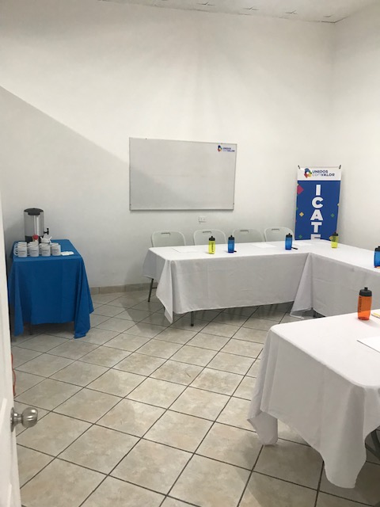
En el municipio de la Unidad de Capacitación Cuauhtémoc se equiparon aulas de cocina, costura y uso múltiples.
Notes:
Foto padre afuera

Slide 14
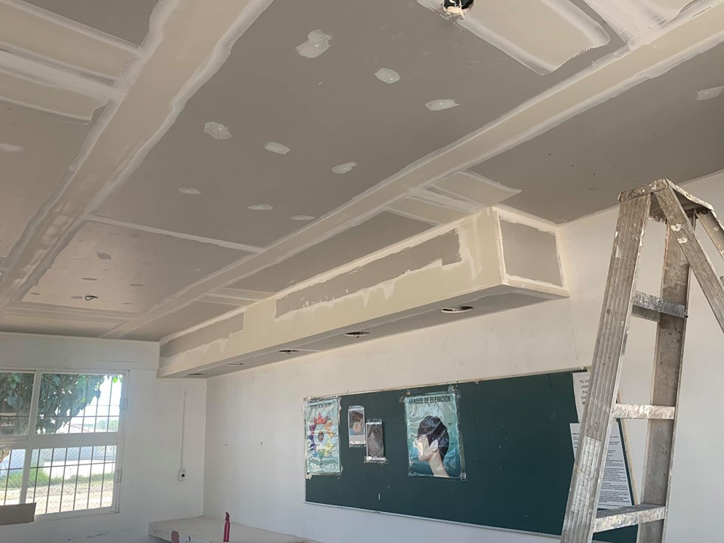
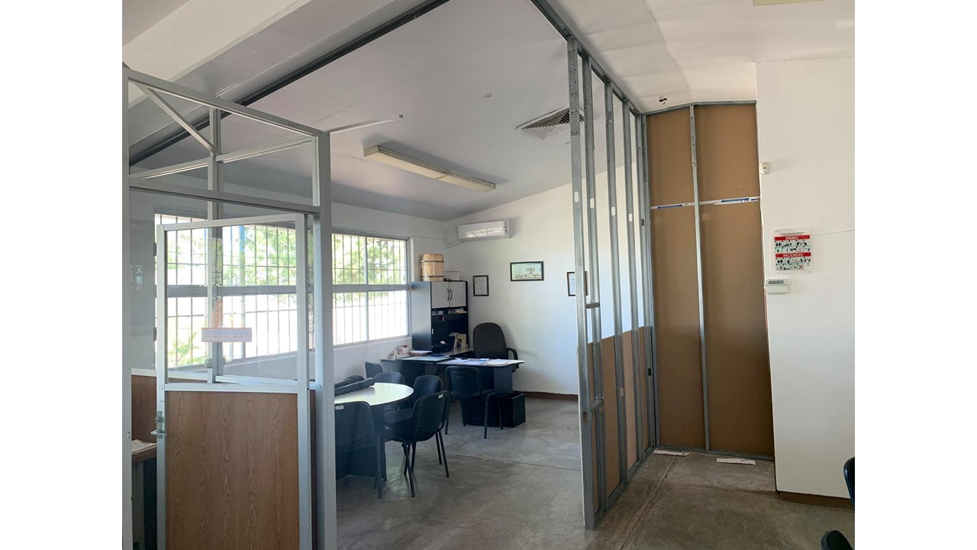
En el municipio de Nuevo Casas Grandes, se esta ampliando la dirección del plantel y aula de belleza.
Notes:
Foto padre afuera

Slide 15
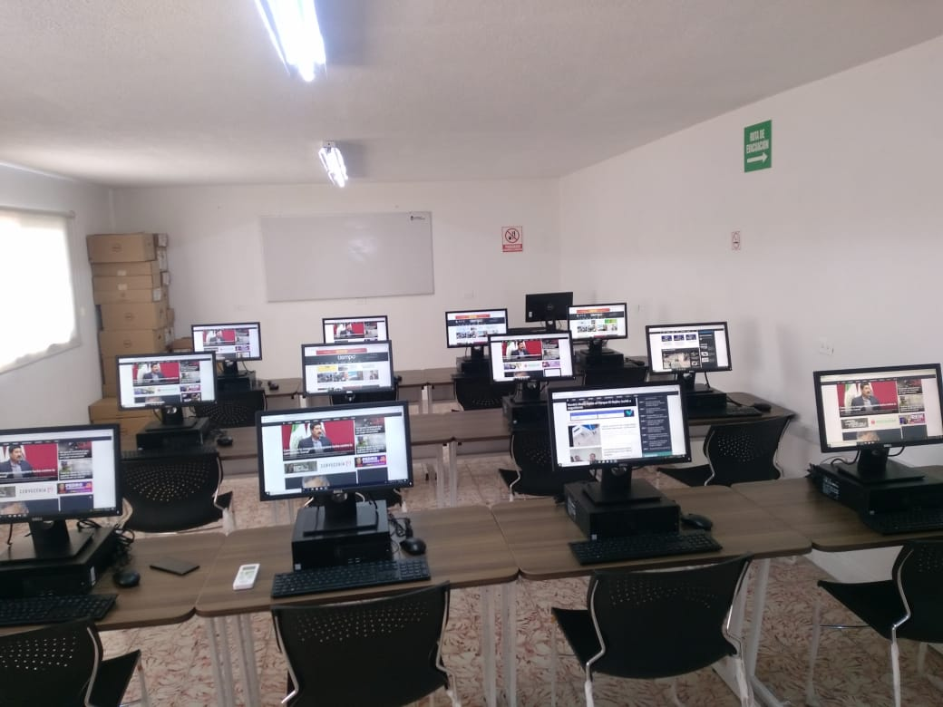
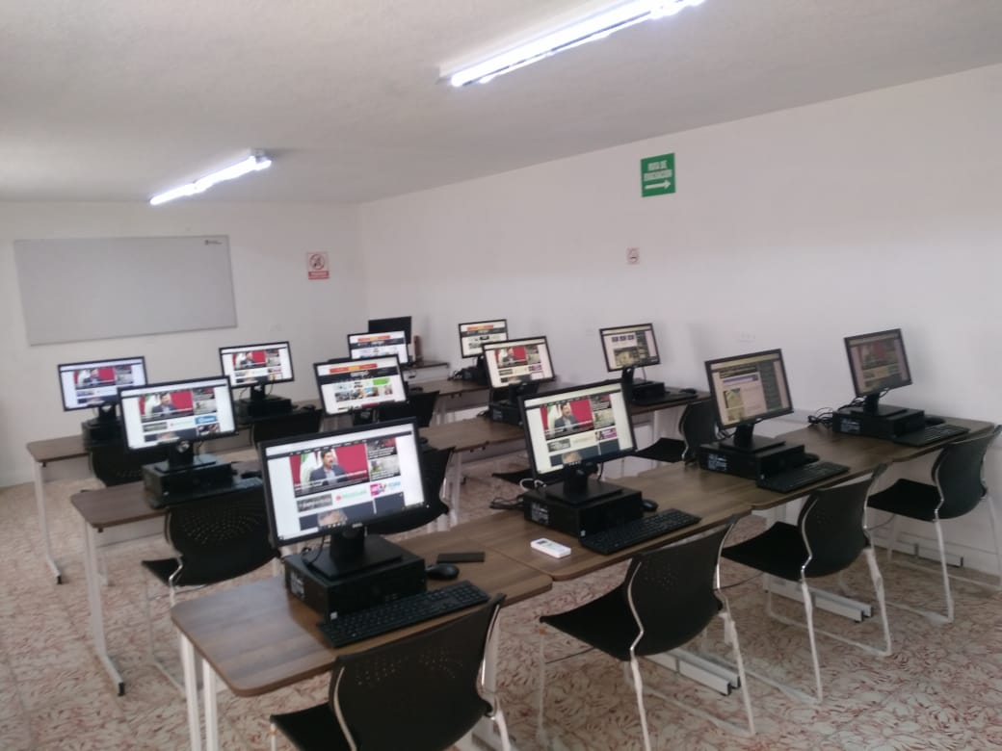
En el municipio de Ojinaga se equipo el Aula de Informática.
Notes:
Foto padre afuera

Slide 16
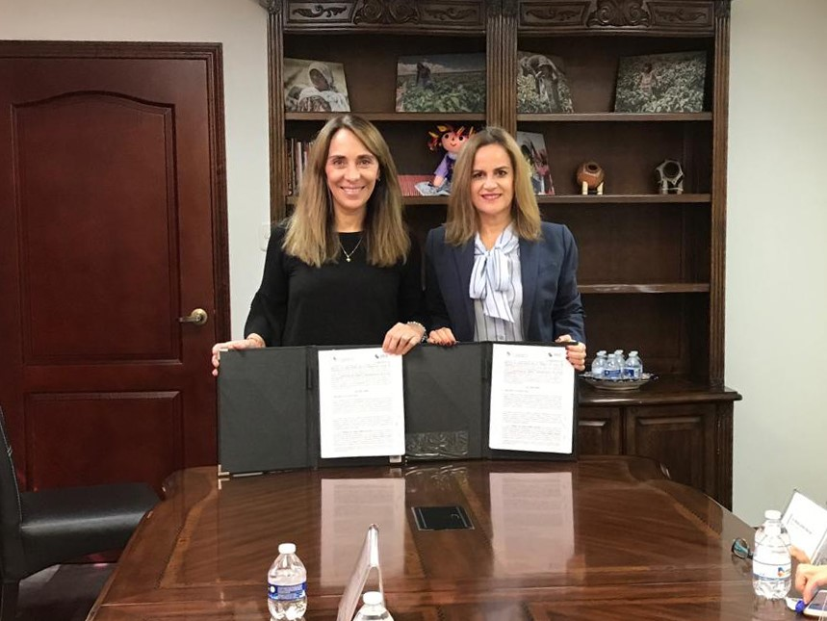
Informe de actividades
Dirección de Vinculación
Se firmó el convenio con la Secretaria de Trabajo y Previsión Social, la Lic. Ana Luisa Herrera y la Directora General del ICATECH, la Lic. Teresa Piñón.

Slide 17
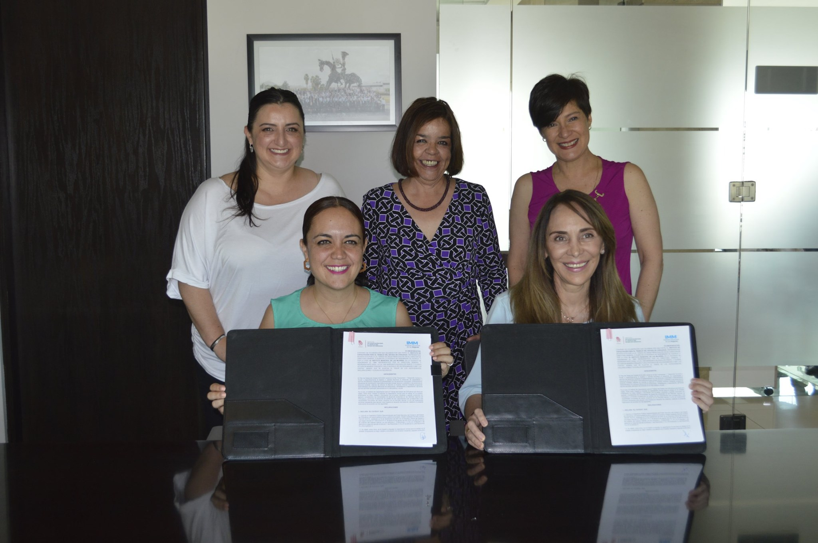
Se celebró la firma de convenio con el Instituto Municipal de las Mujeres (IMM), para trabajar en conjunto en favor de las chihuahuenses.

Slide 18
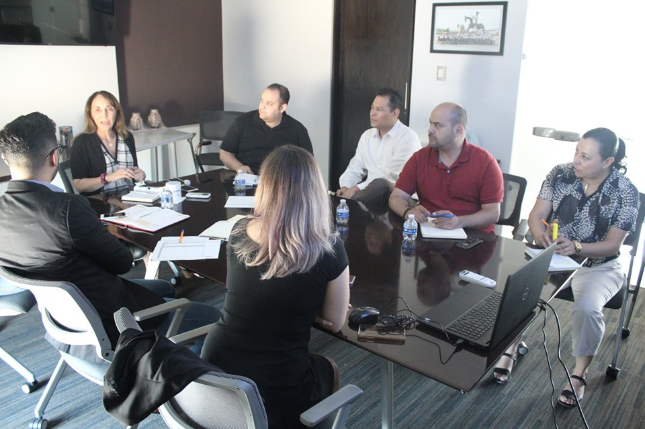
Se entregó el informe de la evaluación de diseño en relación con el Programa Anual de Evaluación (PAE 2019).

Slide 19
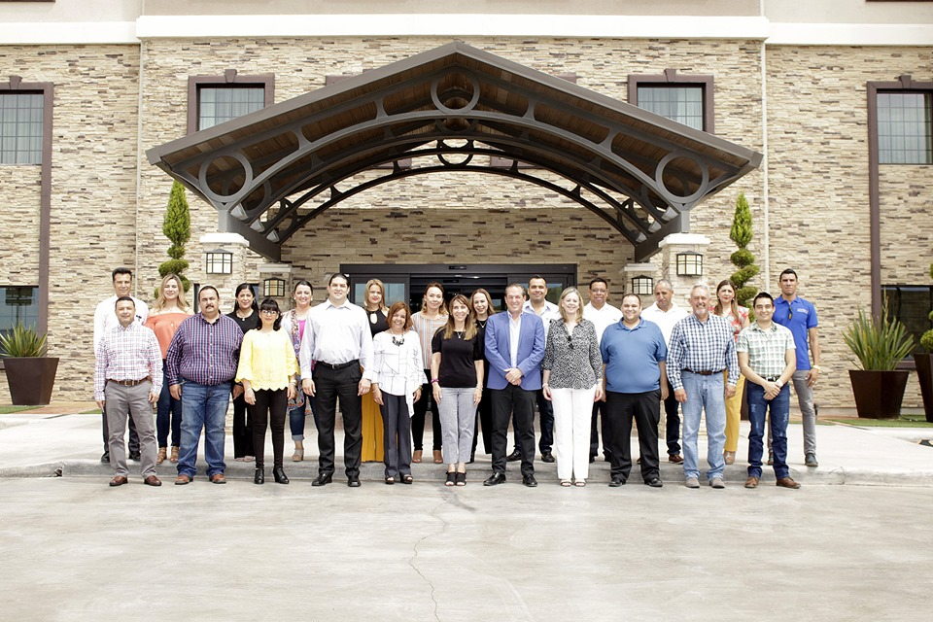
Se llevó a cabo la Reunión de Medio Termino ICATECH en la Ciudad de Chihuahua, acudieron todos los jefes de unidades de capacitación y directores de plantel del estado; se contó con la visita del Subsecretario de Innovación y Desarrollo Económico, el Mtro. Jesús Mesta Fitzmaurice.

Slide 20
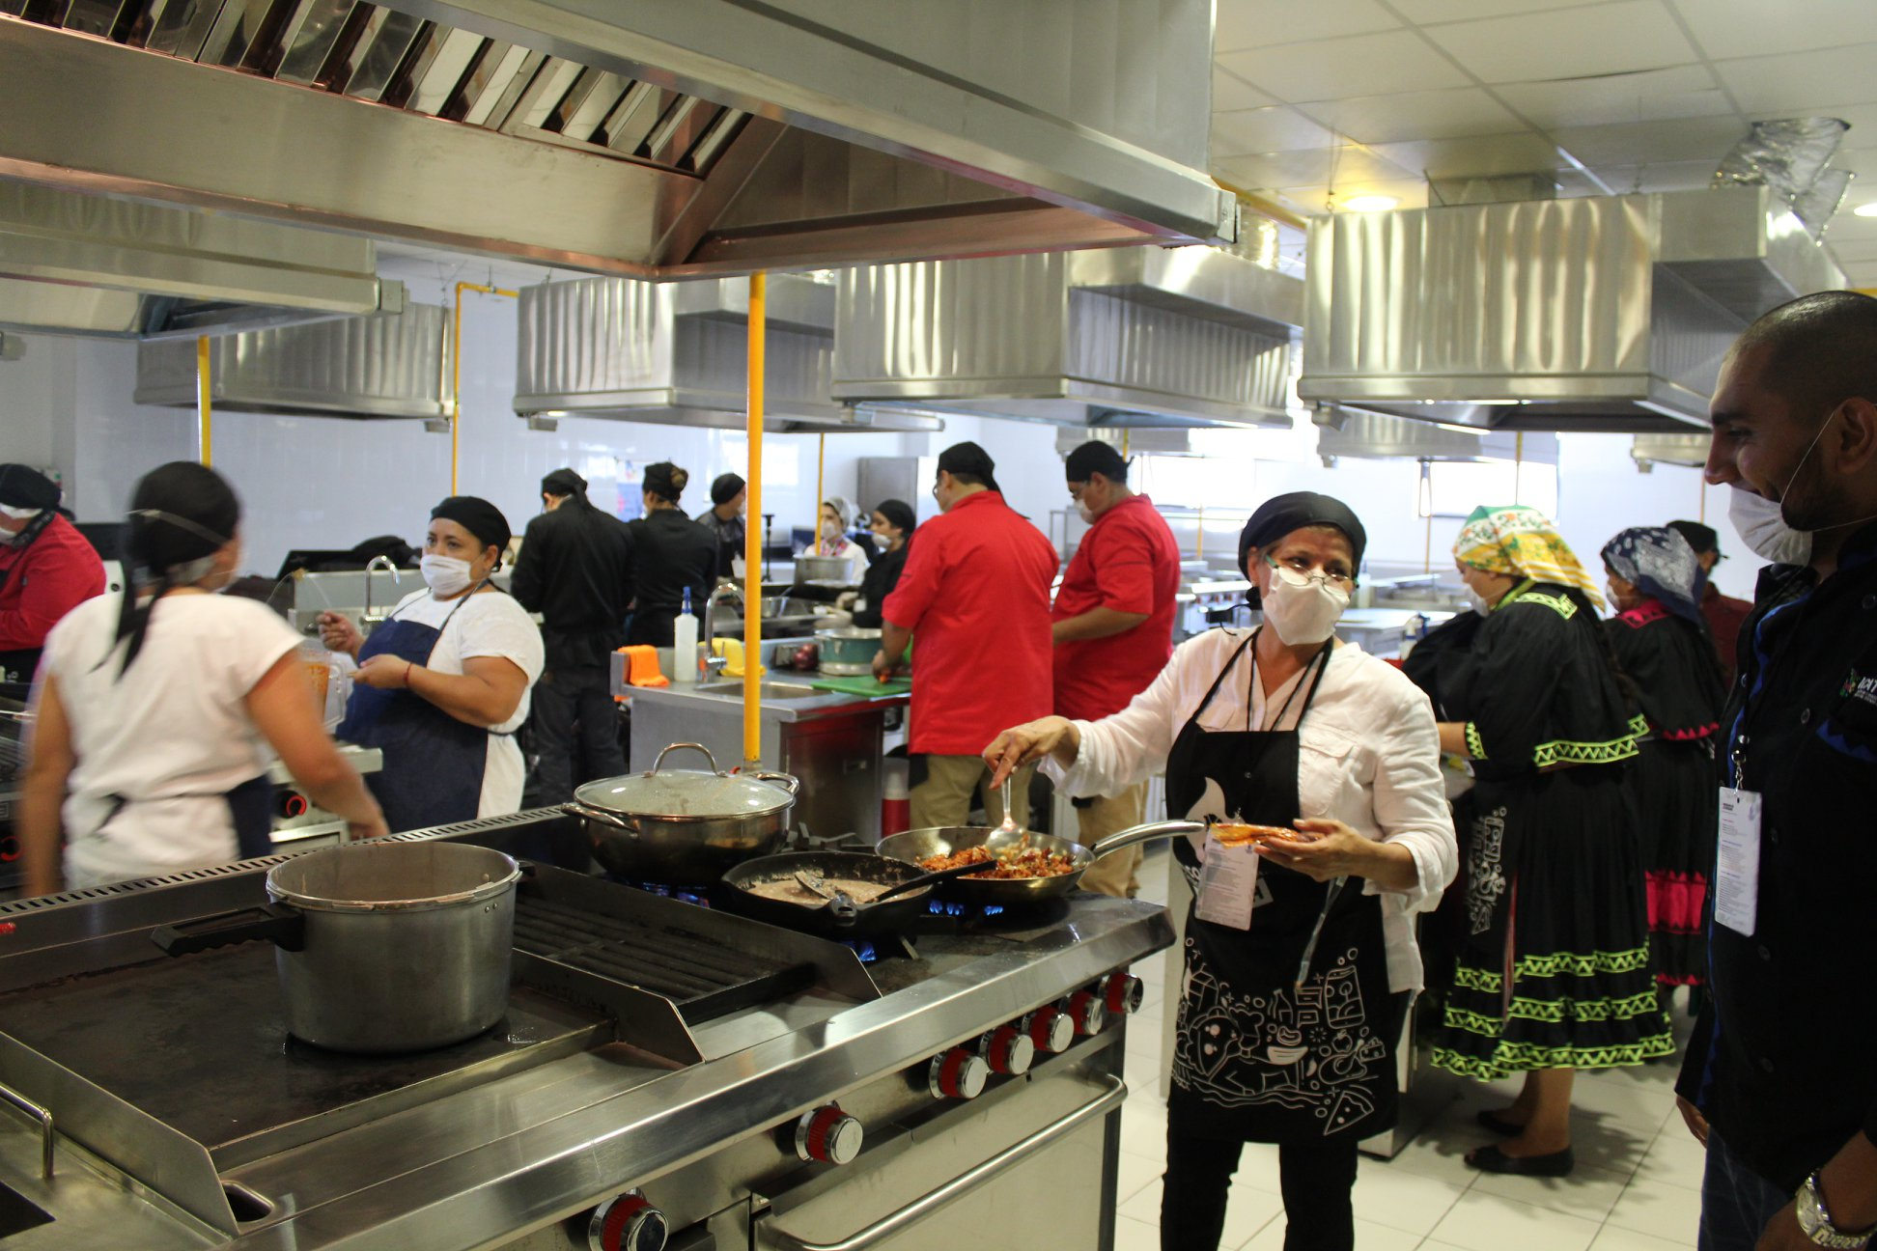
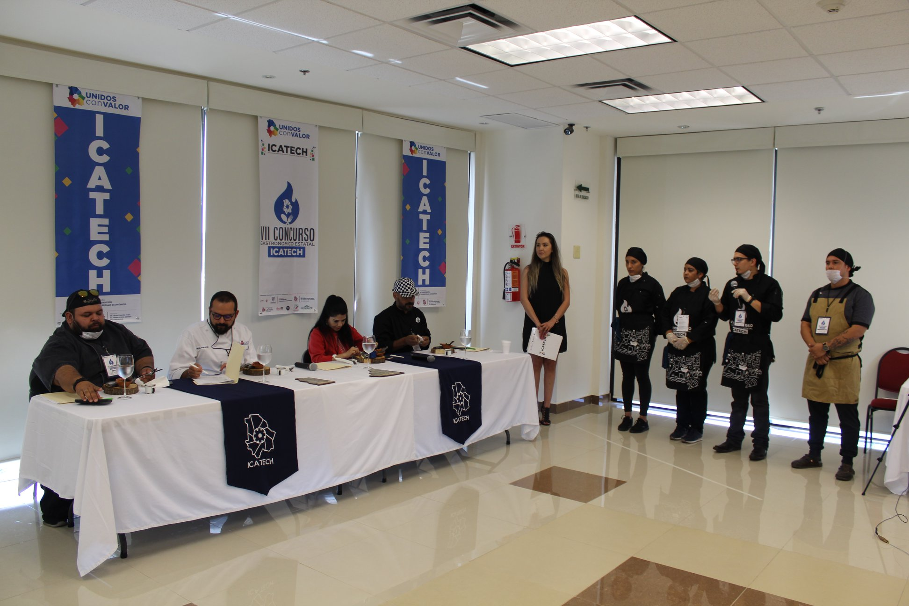
EL Instituto llevó a cabo el VII Concurso Gastronómico ICATECH 2019, los equipos participaron en la categoría Cocina de Rescate.
Notes:
Imprimir

Slide 21
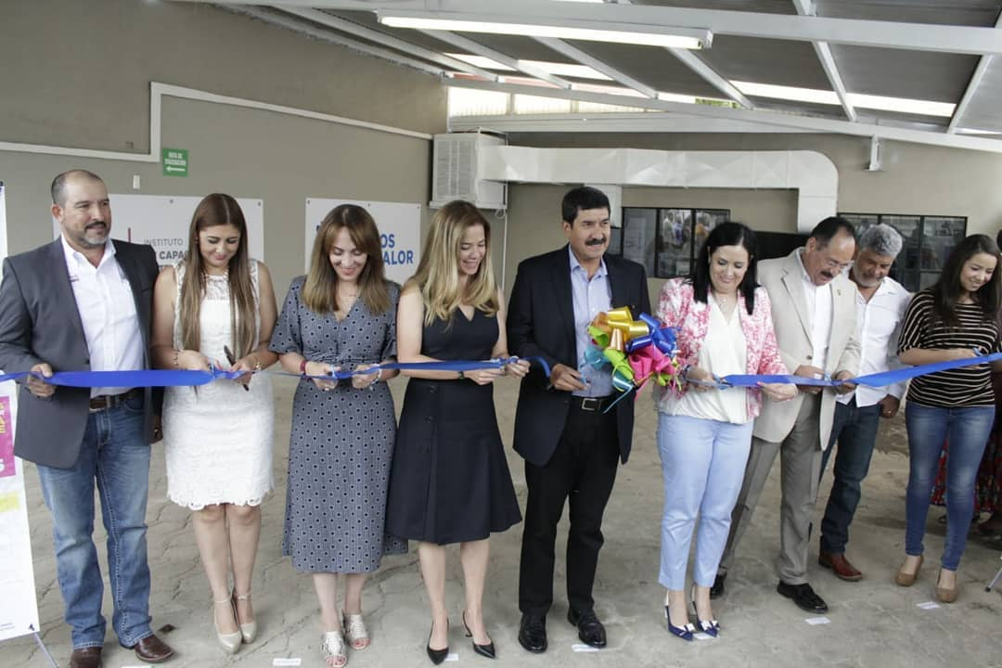
Se inauguró de las nuevas aulas de capacitación ICATECH Cuauhtémoc, para impartir capacitaciones de Cuidadores de Personas Mayores (CUIDAME), ventas y mercadotecnia, reparación de celulares, entre otras.

Slide 22
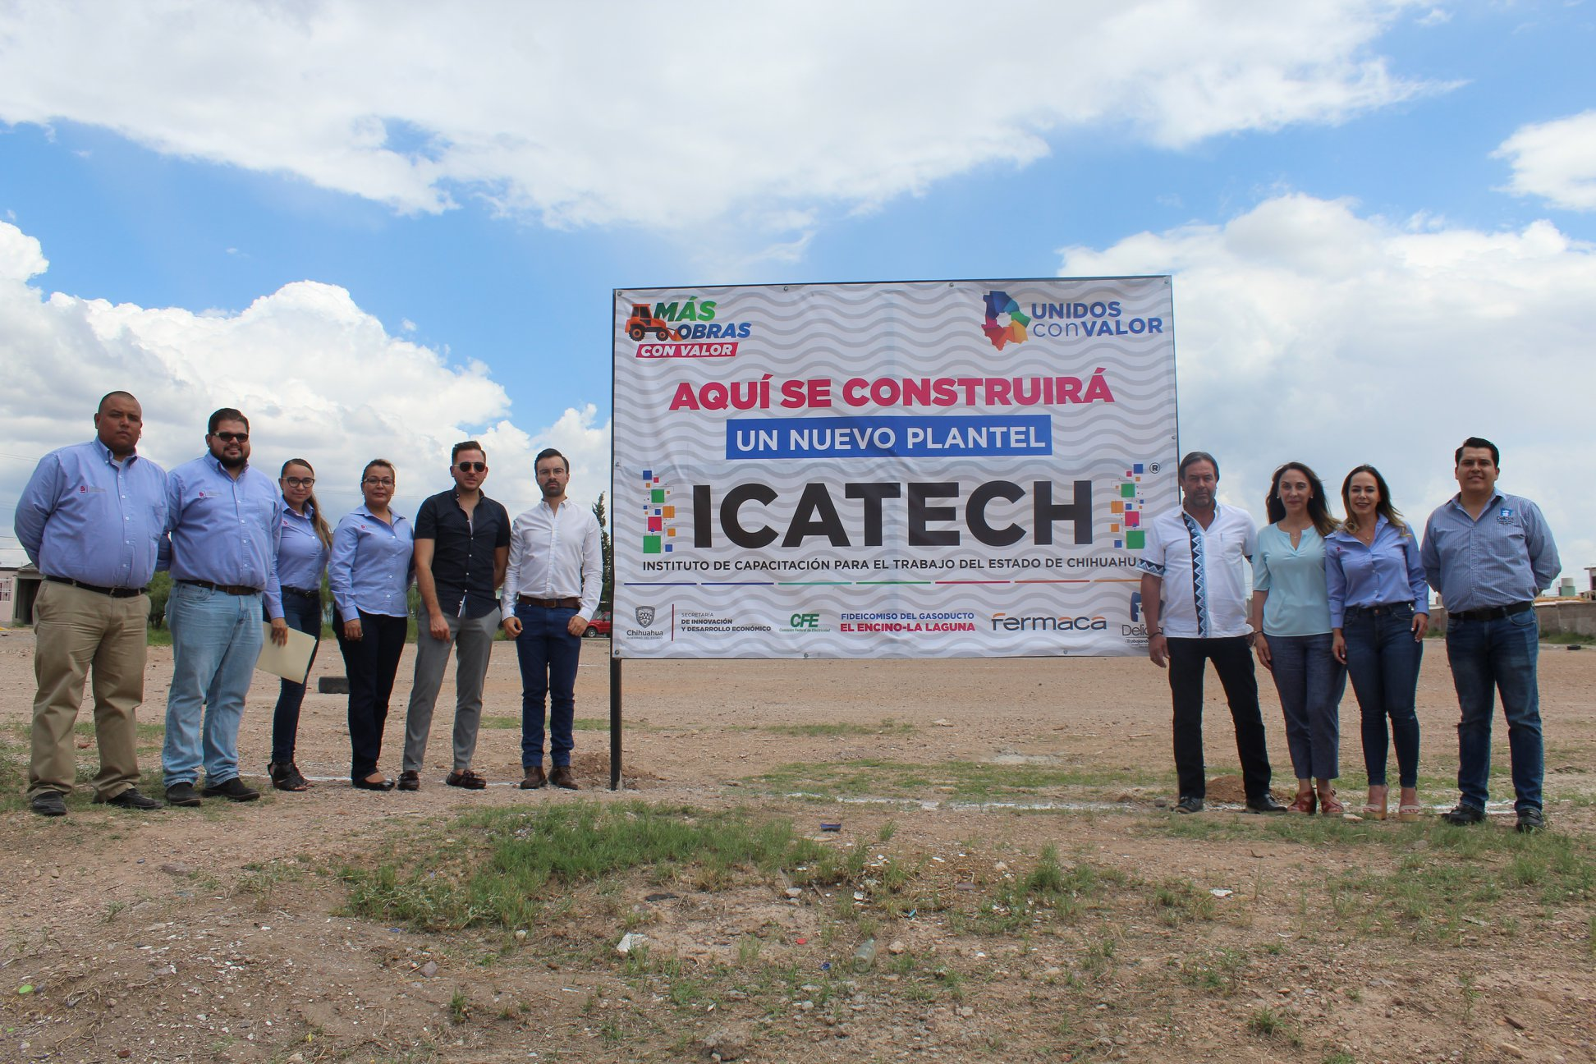
Se llevó a cabo el levantamiento oficial de terreno y reconocimiento de superficie por parte del despacho Structura Arquitectos por parte de FERMACA S.A. de C.V empresa que forma parte del Comité Técnico del Fideicomiso del Gasoducto El Encino - La Laguna.
El plantel, ubicado en la colonia solidaridad, contará con talleres de cocina, costura, tecnologías de la información y usos múltiples.

Slide 23
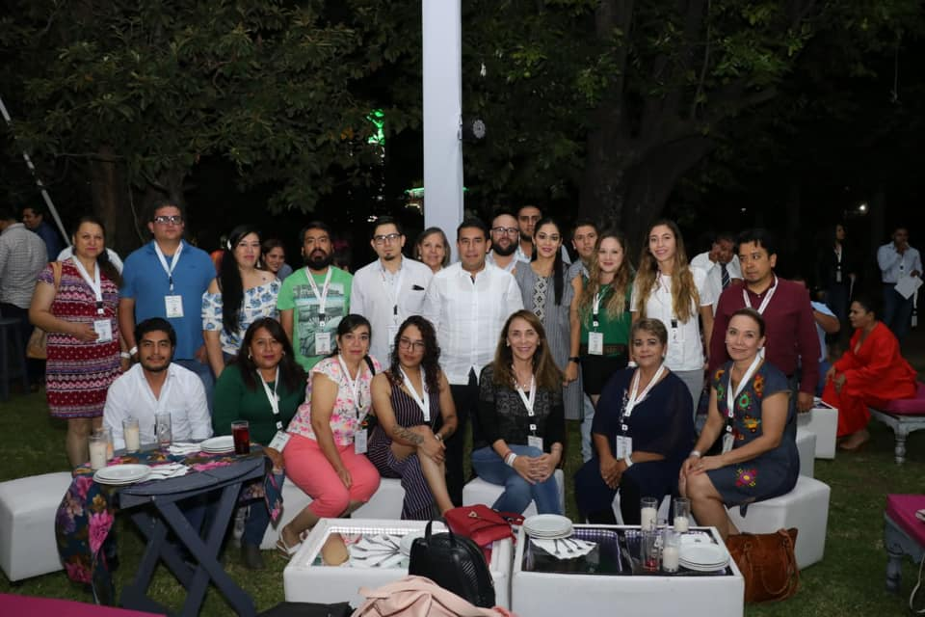
El Instituto participó en el 7o Concurso Gastronómico de los ICAT Oaxaca 2019. Los municipios participantes fueron; Guerreo en la categoría de Rescate y Cd. Juárez en la categoría de Innovación.

Slide 24
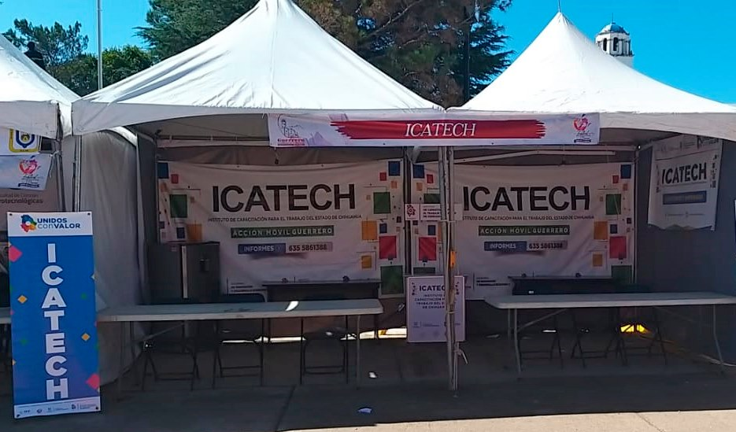
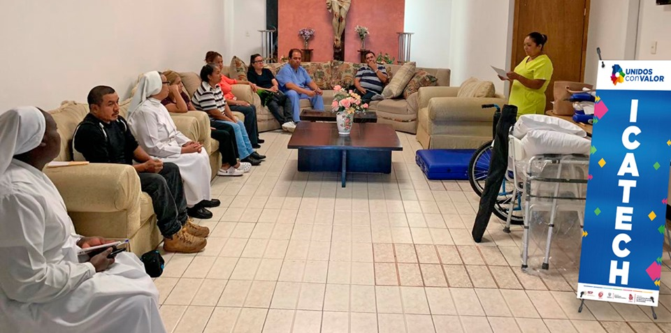
El Instituto participó en la XIX Festival Internacional De La Manzana; en la ciudad de Guerrero.
Se inició el programa de capacitación Cuídame impartido al personal y voluntarios del Asilo de Ancianos El bocado del Pobre.

Slide 25
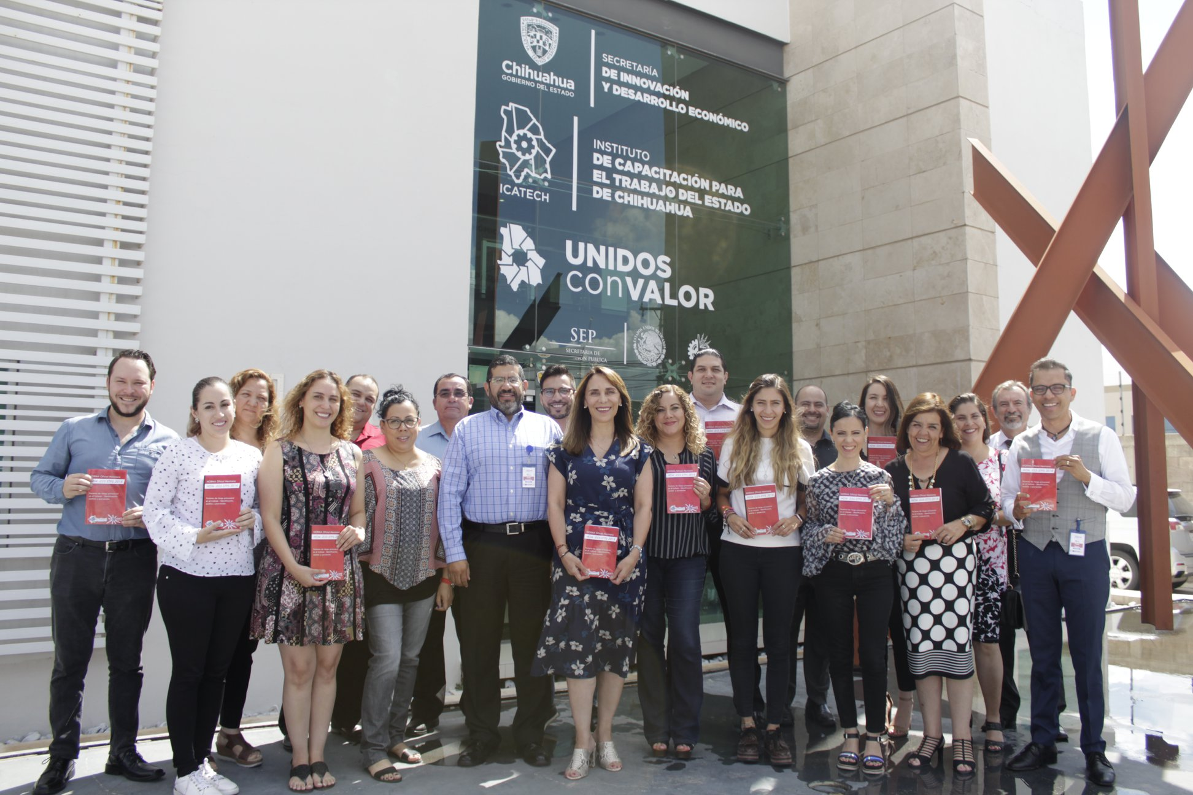
Personal del Instituto se capacito en la norma NOM-035-STPS-2018, Factores de Riesgo Psicosocial en el Trabajo – Identificación, Análisis y Prevención.

Slide 26
IX. Cierre de Sesión

